Slide 1
习题复习课

Slide 2
第一部分
同步和互斥问题

Slide 3
1.有三个进程，进程get从输入设备上不断读数据，并存入buffer1;进程cut不断将buffer1的内容剪切到缓冲区buffer2，进程put则不断将buffer2的内容在打印机上输出。三个进程并发执行，协调工作。写出该三个进程并发执行的同步模型。
get
cut
put
buffer1
buffer2

Slide 4
get
cut
put
empty1
full1
empty2
full2
buffer1
buffer2
分析存在如下同步关系：
(1)只有buffer1为空，get才能工作，并使buffer1为满。
(2)要求buffer1为满，同时buffer2为空，cut才能工作，工作结果使buffer1为空，buffer2为满。
(3)只有buffer2为满，put才能工作，并使buffer2为空。

Slide 5
get
cut
put
empty1
full1
empty2
full2
buffer1
buffer2
解答：
（1）设置信号量
设信号量empty1表示缓冲区buffer1为空,初值为1
设信号量full1表示缓冲区buffer1为满,初值为0
设信号量empty2表示缓冲区buffer2为空,初值为1
设信号量full2表示缓冲区buffer2为满,初值为0

Slide 6
get
cut
put
empty1
full1
empty2
full2
buffer1
buffer2
（2）同步算法描述如下：
get( )
{ while(true)
{ Wait(empty1)
get操作
Signal(full1)
}
}
cut( )
{ while(true)
{ Wait(full1)
Wait(empty2)
cut操作
Signal(empty1)
Signal(full2)
}
}
put( )
{ while(true)
{ Wait(full2)
put操作
Signal(empty2)
}
}

Slide 7
semaphore empty1=1,full1=0,empty2=1,full2=0;
get( )
{ while(true)
{ Wait(empty1);
get操作;
Signal(full1);
}
}
cut( )
{ while(true)
{ Wait(full1);
Wait(empty2);
cut操作;
Signal(empty1);
Signal(full2);
}
}
put( )
{ while(true)
{ Wait(full2);
put操作;
Signal(empty2);
}
}
main()
{ parbegin(get,cut,put);
}

Slide 8
2.用PV操作解决司机和售票员的问题。
售票员进程：
while (true)
{ 关门
售票
开门
}
司机进程：
while (true)
{ 启动车辆
正常驾驶
到站停车
}
分析存在如下同步关系：
(1)售票员关门后，司机才能开车。
(2)司机到站停车后，售票员才能开门。
设信号量close表示关门开车,初值为0；
设信号量stop表示到站开门,初值为0

Slide 9
semaphore close=0,open=0;
driver( )
{ while(true)
{ Wait(close)
启动车辆;
正常行驶;
到站停车;
Signal(stop)
}
}
seller( )
{ while(true)
{ 关门
Signal(close)
售票
Wait(stop)
开门
}
}
main()
{ parbegin(driver,seller);
}

Slide 10
3.有一个阅览室，共有100个座位，读者进入时必须先在一张登记表上登记，该表为每一位列一表目，包括座号和读者姓名等，读者离开时要消掉登记的信息。 试用PV操作描述读者进程之间的同步关系。
分析：读者填表进入阅览室，这时要考虑阅览室里是否有座位；同时还要考虑登记表的互斥使用。
设信号量seats=100，mutex=1。前者用于约束只能有100个进程共享阅览室，后者用来约束登记表的互斥使用。

Slide 11
semaphore seats=100
reader( )
{ while (true)
{ Wait（seats）；
选书读书；
Signal（ seats ）；
}
}
Wait（mutex）；
填写登记表；
Signal（mutex）；
Wait（mutex）；
消掉登记；
Signal（mutex）；

Slide 12
思考题
某小型超级市场，可容纳50个人同时购物。入口处备有篮子，每个购物者可拿一只篮子入内购物。出口处结帐，并归还篮子（出、入口禁止多人同时通过）。试用PV操作写出购物者的同步算法。

Slide 13
第二部分
单道程序和多道程序

Slide 14
2.2 操作系统的发展过程
2.2.2 单道批处理系统(Simple Batch Processing System)
（1955-1965，晶体管时代，出现监控程序）
编程语言：汇编语言
单道：内存中仅有一道作业在运行
批处理：计算机系统对一批作业自动进行处理

Slide 15
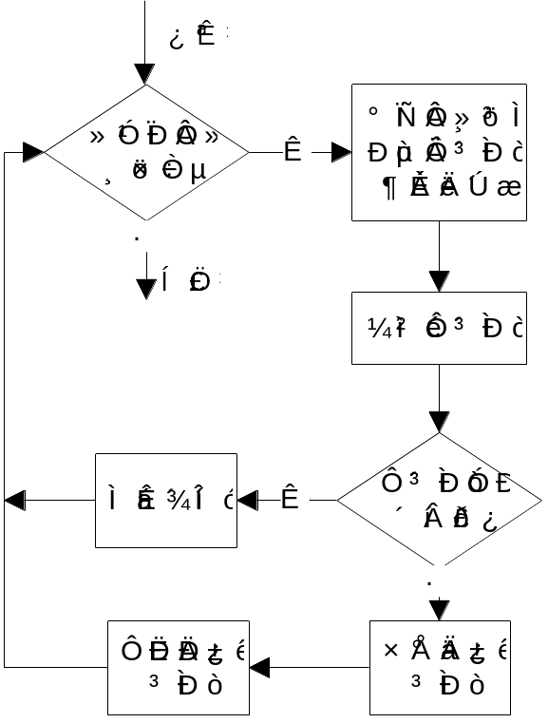
2.2 操作系统的发展过程
2.2.2 单道批处理系统
1．处理过程
把一批作业(用户程序+数据+作业说明书)以脱机方式输入到磁盘上，并在系统中配以监督程序(Monitor，OS雏形)将作业逐个送入内存并运行。

Slide 16

2.2 操作系统的发展过程
2.2.2 单道批处理系统
2．特征：单道性、顺序性、自动性
  优点：减少CPU空闲时间，提高资源利用率和系统吞吐量。
  缺点：人机交互性差，CPU和I/O设备忙闲不均(取决于作业的特性)。
  解决办法：多道程序设计技术

Slide 17
2.2 操作系统的发展过程
2.2.3 多道批处理系统(Multiprogrammed Batch Processing System)
（1965-1980，半导体、小规模集成电路时代）
1．多道程序设计的基本概念
在内存中同时存放多个作业，使之同时处于运行状态(均已开始运行但尚未结束)共享系统资源。
单CPU系统中的多道程序运行的特征
  宏观上并行：并发程序都已开始执行，但都未结束
  微观上串行：并发程序轮流占有CPU交替执行

Slide 18

多道程序设计的基本概念
下一步
下一步
下一步
☞
1/8Δt = 0.125道程序/Δt
等待I/O的时间（6个Δt）
结束
吞吐率分别为：
1/8 = 0.125 2/9 = 0.222 4/11 = 0.363 4道程序情况比单道提高了近 3 倍。显然不仅使内存充分利用，还带来处理机利用率的提高，使整个系统效率得以提高。
A
A
A,B,C,D为程序，忽略外设；假定4个程序都需运行2个Δt时间，在期间有6个Δt时间的I/O操作；
t
AI/O
0
1
7
8
11
Δt
（a）单道情况
2/9Δt = 0.222道程序/Δt
A
B
A
B
AI/O
t
0
1
2
BI/O
7
8
9
11
Δt
（b）两道情况
4/11Δt = 0.363道程序/Δt
A
B
C
D
A
B
C
D
t
0
1
2
3
4
7
8
9
10
11
Δt
（c）四道情况
单道、两道和四道情况

Slide 19
多道程序设计的基本概念
I/O中断
请求
I/O中断请求
启动I/O
启动I/O
I/O完成中断
用户程序
CPU
CPU空闲
空闲
监督程序
I/O操作
I/O中断
处理结束
t₁
t₂
t₃
t₄
t₅
t₆
t₇
t₈
（a）单道情形：
仍有空闲
A/B运行?
打印请求
打印请求
程序A
绘图仪请求
CPU
程序B
CPU
空闲
OS
I/O设备
绘图仪
打印机
绘图完成
打印完成
t₁
t₂
t₃
t₄
t₅
t₆
t₇
t₈
t₉
t₁₀
（b）多道情形：
单道与多道程序运行情况

Slide 20
例题1
若内存中有3道程序A、B、C，它们按A、B、C优先次序运行。各程序的计算轨迹为：
A：计算(20)、I/O(30)、计算(10)
B：计算(40)、I/O(20)、计算(10)
C：计算(10)、I/O(30)、计算(20)
如果三道程序都使用相同设备进行I/O(即程序用串行方式使用设备，调度开销忽略不计)。试分别画出单道和多道运行的时间关系图。两种情况下，CPU的平均利用率各为多少?

Slide 21
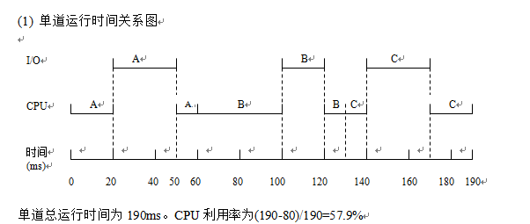
单道

Slide 22
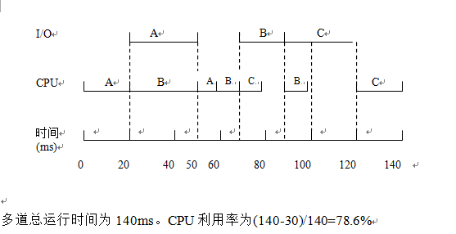
多道

Slide 23
例题2 理解单道和多道程序执行时的不同
例：A、B两个程序，程序A按顺序使用CPU 10s，设备甲5s，CPU 5s，设备乙10s，CPU 10s，程序Ｂ按顺序使用设备甲10s，CPU 10s，设备乙5s，CPU 5s，设备乙10s。问：①在顺序环境下执行程序A和B，CPU利用率多少？ ②在多道环境下呢？
答：①A和B顺序执行时，A执行完毕B才开始，总共耗时80s，占用CPU40s，故CPU利用率为40/80=50%。
②
A
B
A
B
空闲
A
CPU:
A:
B:
CPU
甲
等待
CPU
乙
CPU
甲
CPU
乙
CPU
等待
乙
10s
20s
30s
40s
45s
多道时，两程序共耗时45s，故CPU利用率为40/45=88.89%

Slide 24
第三部分
处理机调度

Slide 25
3. 低级调度的功能和类型
1.低级调度的主要功能
调度程序两项任务：调度和分派。
调度实现调度策略，确定就绪进程/线程竞争使用处理器的次序的裁决原则，即进程/线程何时应放弃CPU和选择哪个来执行；
分派实现调度机制，确定如何时分复用CPU，处理上下文交换细节，完成进程/线程和CPU的绑定和放弃的实际工作。

Slide 26
调度机制逻辑功能程序模块组成
队列管理程序：管理等待调度的进程/线程（排队）。
上下文切换程序时：当发生进程/线程切换时，用来保存旧现场，调入新现场。
分派程序：分派CPU给选中的进程/线程。

Slide 27
3.1.低级调度的基本类型
第一类称剥夺式：
两种处理器剥夺原则
  一是高优先级进程/线程可剥夺低优先级进程/线程，
  二是当运行进程/线程时间片用完后被剥夺。
第二类称非剥夺式：
  一旦某个进程/线程开始运行后便不再让出处理器。
比较
  剥夺式策略的开销大，但可以避免进程/线程长时间的独占处理器；
  很多操作系统使用两种测略的组合，内核关键程序是非剥夺式的，用户进程是剥夺式的。

Slide 28
3.2 作业调度和低级调度算法
1、先到先服务调度（first-come,first-served,FCFS）
先请求CPU的进程被首先分配到CPU，可用FIFO队列来实现
平均周转时间通常相当长，与作业的提交和调度顺序有关
非抢占调度
例
进程 区间时间
P1 24
P2 3
P3 3
P1 | P2 | P3
0 24 27 30
平均周转时间(24+27+30)/3=27
P2 | P3 | P1
0 3 6 30
平均周转时间(3+6+30)/3=13

Slide 29
2. 最短作业优先算法
SJF算法以进入系统的作业所要求的CPU时间为标准，总选取估计计算时间最短的作业投入运行。
算法易于实现，效率不高，主要弱点是忽视了作业等待时间。
会出现饥饿现象。
SJF的平均作业周转时间比FCFS要小，故它的调度性能比FCFS好。
实现SJF调度算法需要知道作业所需运行时间，否则调度就没有依据，要精确知道一个作业的运行时间是办不到的。

Slide 30
3.最短剩余时间优先算法
SRTF把SJF算法改为抢占式的。一个新作业进入就绪状态，如果新作业需要的CPU时间比当前正在执行的作业剩余下来还需的CPU时间短，SRTF强行赶走当前正在执行作业。称最短剩余时间优先算法
此算法不但适用于JOB调度，同样也适用于进程调度。

Slide 31
SJF调度例：
进程 区间时间
P1 6
P2 8
P3 7
P4 3
SRTF调度例：
进程 到达时间 区间时间
P1 0 8
P2 1 4
P3 2 9
P4 3 5
P4 | P1 | P3 | P2
P1 | P2 | P4 | P1 | P3
0 3 9 16 24
平均周转时间：
(9+24+16+3)/4=13
0 1 5 10 17 26
平均周转时间：
((17-0)+(5-1)+(26-2)+(10-3))/4
=13

Slide 32
证明：采用SJF调度算法可以使平均周转时间最少。
1、设作业J1和J2的运行时间t1<=t2，
当采用短作业优先时，调度顺序为J1、J2，平均周转时间为(t1+(t1+t2))/2=(2t1+t2)/2。
不采用短作业优先时，调度顺序为J2、J1，平均周转时间为(t2+(t2+t1))/2＝(t1+2t2)/2。显然，得证。
2、假设当n=k时成立，则当 n=k+1时， J1，J2，…… ，J_{k} ，J_{k+1}，它们的运行时间分别为：t1，t2，……， t_{k} ， t_{k+1}。(t_{i} <= t_{i+1})
当采用短作业优先时，调度顺序为J1，J2，…… ，J_{k} ，J_{k+1}，所有作业的平均周转时间为：T=[T1+T2+… + T_{k} +T_{k+1}]/n=
[t1+(t1+t2)+…+ (t1+t2+…+t_{k})+(t1+t2+… +t_{k} +t_{k+1})]/n
不采用短作业优先时，假设调度顺序为J1,J2,…, J_{k+1} , J_{k} 。
所有作业的平均周转时间为：T’=[T1+T2+…+T_{k+1} +T_{k}]/n=
[t1+(t1+t2)+… + (t1+t2+…+t_{k+1}) +(t1+t2+…+t_{k+1} +t_{k})]/n
则： T’-T= [(t_{k+1} +t_{k+1} +t_{k})- (t_{k} +t_{k} +t_{k+1})]/n=( t_{k+1}-t_{k} )/n>=0。
得证。

Slide 33
1.系统 有5个进程: A, B, C, D ,E。它们的到达时间以及估计运行的时间如下图所示：
请计算使用下述调度算法时，进程的周转时间和进程流的平均周转时间。
(1)FCFS (2) SPN (3) HRRN (4) RR(q=1)
进程 | 到达时间(ms) | 估计运行时间(ms)
A | 0 | 3
B | 2 | 6
C | 4 | 4
D | 6 | 5
E | 8 | 2

Slide 34
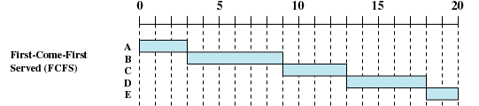
(1)FCFS算法：按照先来先服务原则，调度顺序为A,B,C,D,E，详细情况如下图所示
因此，A的周转时间为3ms；B的周转时间为9-2=7ms；
C的周转时间为13-4=9ms；
D的周转时间为18-6=12ms；
E的周转时间为20-8=12ms；
平均周转时间为（3+7+9+12+12）/5=8.6ms

Slide 35
(2)SPN算法：按照短进程原则，调度顺序为A,B,E,C,D，详细情况如下图所示
0
5
10
15
20
1
2
3
4
5
因此，A的周转时间为3ms；B的周转时间为9-2=7ms；
C的周转时间为15-4=11ms；
D的周转时间为20-6=14ms；
E的周转时间为11-8=3ms；
平均周转时间为（3+7+11+14+3）/5=7.6ms

Slide 36
(3)HRRN算法：
初始时刻只有A，因此先调度A执行。 A的周转时间为3ms。
A执行完，只有B就绪，因此再调度B执行。 B的周转时间为9-2=7ms；
B执行后，C,D,E均就绪，按照最高响应比调度原则，
Rc=(9+4-4)/4=2.25， Rd=(9+5-6)/5=1.6， Re=(9+2-8)/2=1.5
因此再调度C执行，C的周转时间为13-4=9ms；
C执行后， Rd=(13+5-6)/5=2.4, Re=(13+2-8)/2=3.5 ,因此调度E执行，E的周转时间为15-8=7ms；
最后调度D，D的周转时间为20-6=14ms

Slide 37
即，调度过程如图所示
0
5
10
15
20
1
2
3
4
5
平均周转时间为（3+7+9+7+14）/5=8ms

Slide 38


(4)RR (q=1)算法：按照时间片轮转法原则，调度情况如下图所示
因此，A的周转时间为4ms；B的周转时间为18-2=16ms；
C的周转时间为17-4=13ms；
D的周转时间为20-6=14ms；
E的周转时间为15-8=7ms；
平均周转时间为（4+16+13+14+7）/5=10.8ms

Slide 39
点评：
  各种调度算法下，进程的调度顺序及调度执行的详细过程需要以图或文字的形式进行说明。仅给出最后的结果是不完整的。

Slide 40
第四部分
死锁

Slide 41
考虑有5个进程共享4类资源，它们的占有量和尚需量如下：
进程 | 已分配 | 尚需 | 可用
P0 | 0 0 2 3 | 0 0 1 2 | 1 6 2 3
P1 | 1 0 0 0 | 2 0 0 0
P2 | 0 3 3 0 | 0 1 4 0
P3 | 1 0 1 0 | 0 8 1 3
P4 | 0 0 1 4 | 3 0 0 0
(1) 当前状态安全吗?
(2) 如果进程2提出资源请求 (0,1,2,0), 按照银行家算法，能否满足要求？

Slide 42
(1)利用安全性算法对上述状态进行分析，如下表所示，
 | Work A B C D | Need A B C D | Allocation A B C D | Finish
P0 P2 P3 P1 P4 | 1 6 2 3 1 6 4 6 1 9 7 6 2 9 8 6 3 9 8 6 | 0 0 1 2 0 1 4 0 0 8 1 3 2 0 0 0 3 0 0 0 | 0 0 2 3 0 3 3 0 1 0 1 0 1 0 0 0 0 0 1 4 | true true true true true
因为存在安全序列 P0、P2、P3、P1、P4，
所以系统是安全的。

Slide 43
(2)P2发出请求(0,1,2,0)后，系统按银行家算法进行检查：
  Request(0,1,2,0)<=Need₂(0,1,4,0);
  Request(0,1,2,0)<=Available(1,6,2,3);
  试探为P2分配资源，并修改数据：
  Available=(1,5,0,3); Allocation₂=(0,4,5,0)
  Need₂=(0,0,2,0)。
  进行安全性检查，发现Available (1,5,0,3)<Need_{i}，即Available不能满足任何进程的请求，故系统进入不安全状态。
因此，P2提出的上述请求不能满足，系统不能分配资源给它。

Slide 44
第五部分
虚拟内存

Slide 45
逻辑地址转化物理地址过程
逻辑地址以十六进制数给出
  根据页大小划分逻辑地址为页号和页内地址
  以页号查页表，得到对应内存块号
  物理地址＝块号拼接位移量
逻辑地址以十进制数给出
  页号＝虚地址/页大小
  位移量＝虚地址 mod 页大小
  以页号查页表，得到对应内存块号
  物理地址＝块号×页大小＋位移量

Slide 46
例1
某虚拟存储器的用户编程空间共32个页面，每页为1KB，内存为16KB。假定某时刻一用户页表中已调入内存的页面对应的物理块号如下表：
页号 | 物理块号
0 | 5
1 | 10
2 | 4
3 | 7
则逻辑地址0A5C（H）所对应的物理地址为 ：_____

Slide 47
例1
页号 | 物理块号
0 | 5
1 | 10
2 | 4
3 | 7
0A5CH＝0000,1010,0101,1100 B
页号为2，对应块号为4，
物理地址：0001，0010,0101,1100
即：125CH

Slide 48
例2
设页面大小为1K字节，作业的0、1、2页分别存放在第2、3、8块中。求逻辑地址2500对应的物理地址？
则逻辑地址2500的页号为2（2500/1024=2）页内地址为452 （2500 %1024＝452）。
查页表可知第2页对应的物理块号为8。
将块号8与页内地址452拼接（8×1024＋452＝8644）得到物理地址为8644。

Slide 49
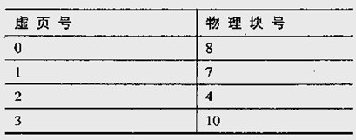
【例3】某请求页式存储管理，允许用户编程空间为32个页面，每页1KB，主存为16KB。如有一用户程序有10页长，且某时刻该用户页面映射如下
如果分别有对以下三个虚地址:0AC5H,1AC5H,3AC5H处的操作，试计算并说明存储管理系统将如何处理：

Slide 50
【分析】
本题考察虚地址与实际物理地址的转化问题，首先有用户空间地址确定虚页号要用多少个二进制位来表示，又已知页面大小就可以推算出还需要的二进制位数，两者相加可知虚地址的长度。
从主存大小确定物理地址的二进制位数。由虚地址的虚页号位数查表确定是那一物理块，换算成二进制数，在连接后面的偏移值就是实际的物理地址。

Slide 51
【解答】页面大小为1KB，在虚地址中有10个二进制位，用户地址空间有32页，虚页号占5位，因此虚地址长度为15位。又主存为16KB，所以物理地址14位。
0AC5H的二进制：000 1010 1100 0101,其中需页号为000 10,即2，由表知是4号物理块，即0100，所以相应物理地址12C5H
1AC5H的二进制：001 1010 1100 0101，虚页号00110，即6，由表知没有第6页，将发生缺页中断，系统从外存中把第6页调入内存，然后更新页表。
3AC5H的二进制：011 1010 1100 0101，虚页号为01110，即14，由于14>10,超过作业的地址空间长度，系统发生地址越界中断，程序运行终止。

Slide 52

练习题
1.一分页存储管理系统中逻辑地址长度为16位，页面大小为1KB字节，现有一逻辑地址为0A6FH ，且第0、1、2、3、页依次存放在物理块3、7、11、10中。逻辑地址0A6FH对应的物理地址是多少？
逻辑地址0A6FH的二进制表示如下：
    页号 页内地址
    0000，10 10，0110，1111
  由此可知逻辑地址0A6FH的页号为2，该页存放在第11号物理块中，用十六进制表示块号为B，
  所以物理地址为： 0010，1110，0110，1111 ，即2E6FH。

Slide 53
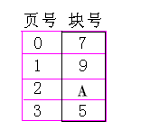
练习题
2.有一系统采用页式存储管理，有一作业大小是8KB，页大小为2KB，依次装入内存的第7、9、A、5块，试将虚地址0AFEH，1ADDH转换成内存地址。
虚地址0AFEH
0000 1010 1111 1110
P＝1 W＝010 1111 1110
PA＝00100 1010 1111 1110
＝4AFEH
虚地址1ADDH
0001 1010 1101 1101
P＝3 W＝010 1101 1101
PA＝0010 1010 1101 1101
＝2ADDH

Slide 54
若在一分页存储管理系统中，某作业的页表如右所示。已知页面大小为1024字节，试将逻辑地址0A5CH，07EFH，3000，5012转化为相应的物理地址。
页号 | 块号
0 | 2
1 | 3
2 | 1
3 | 6

Slide 55
对于逻辑地址0A5CH
0A5CH=0000 1010 0101 1100 页号2，对应物理块1
物理地址为0000 0110 0101 1100 即065CH
对于逻辑地址07EFH
0A5CH=0000 0111 1110 1111 页号1，对应物理块3
物理地址为0000 1111 1110 1111 即0FEFH
对于逻辑地址3000
P＝int(3000/1024)＝2
W＝3000 mod 1024＝952
查页表第2页在第1块，所以物理地址为1976。
对于逻辑地址5012
P＝int(5012/1024)＝4
W＝5012 mod 1024＝916
因页号超过页表长度，该逻辑地址非法。

Slide 56
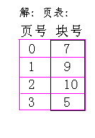

习题解答
3 有一系统采用页式存储管理，有一作业大小是8KB，页大小为2KB，依次装入内存的第7、9、10、5块，试将虚地址7145，3412转换成内存地址。
虚地址 7145
P＝7145 ％ 2048 ＝3
W＝7145 mod 2048
＝1001
MR=5*2048+1001
=11241
虚地址7145的内存地址是：11241
虚地址 3412
P＝3412 ％ 2048 ＝1
W＝ 3412 mod 2048
＝ 1364
MR=9*2048+1364=19796
虚地址3412的内存地址
是：19796

Slide 57

六. 磁盘的调度算法
磁盘是典型的共享设备。在用户处理的信息量越来越大的情况下，对磁盘等共享设备的访问也越来越频繁，因而访问调度是否得当直接影响到系统的效率。
磁盘调度的目标：减少寻道时间
有如下五种磁盘调度算法：
一、FCFS（Fisrt Come First Second）
二、SSTF（最短寻道优先）
三、扫描算法。
四、循环扫描CSCAN
五、N—Step—SCAN和FSCAN算法。

Slide 58

1. 先来先服务FCFS(First-Come, First Served)
仅用于请求磁盘I/O的进程数目较少的场合。
图 5-23 FCFS调度算法
Notes:
这是一种最简单的磁盘调度算法。它根据进程请求访问磁盘的先后次序进行调度。此算法的优点是公平、简单，且每个进程的请求都能依次地得到处理，不会出现某一进程的请求长期得不到满足的情况。但此算法由于未对寻道进行优化，致使平均寻道时间可能较长。图5-25示出了有9个进程先后提出磁盘I/O请求时，按FCFS算法进行调度的情况。这里将进程号(请求者)按他们发出请求的先后次序排队。这样，平均寻道距离为55.3条磁道，与后面即将讲到的几种调度算法相比，其平均寻道距离较大，故FCFS算法仅适用于请求磁盘I/O的进程数目较少的场合。

Slide 59

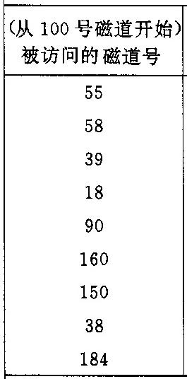
2. 最短寻道时间优先SSTF(Shortest Seek Time First)
要求访问的磁道与当前磁头距离最近，使每次的寻道时间最短
图 5-24 SSTF调度算法
Notes:
该算法选择这样的进程：其要求访问的磁道与当前磁头所在的磁道距离最近，以使每次的寻道时间最短。但这种算法不能保证平均寻道时间最短。图5-26示出了按SSTF算法进行调度时，各进程被调度的次序、每次磁头移动的距离，以及9次调度磁头平均移动的距离。比较图5-25和图5-26可以看出，SSTF算法的平均每次磁头移动距离明显低于FCFS的距离，因而SSTF较之FCFS有更好的寻道性能，故过去曾一度被广泛采用。

Slide 60
3. 扫描(SCAN)算法
SSTF算法虽然能获得较好的寻道性能，却可能导致某个进程发生“饥饿”(Starvation)现象。
Scan算法该算法不仅考虑到欲访问的磁道与当前磁道间的距离，更优先考虑磁头当前的移动方向。
其原理是访问的下一个对象应是同方向的，且又距离最近的。一般自里向外访问，直至再无更外的磁道需要访问，才将磁臂换向自外向里，往返反复。这种算法又称为“电梯算法”

Slide 61
SCAN调度算法
100道开始，增加方向
被访问下一个磁道 | 移动距离
150 | 50
160 | 10
184 | 24
90 | 94
58 | 32
55 | 3
39 | 16
38 | 1
18 | 20
平均寻道长度：27.8

Slide 62
4. 循环扫描(CSCAN)算法
  Cscan算法规定磁头单项移动，进行循环扫描。一个方向读完，不是象SCAN那样回头，而是循环。
  访问时间：2T→T+Smax
T是从外向里或从里向外单向扫描完要访问的磁道的寻道时间。
而Smax是将磁头从最外面被访问的磁道直接移到最里面欲访问的磁道的寻道时间。

Slide 63
CSCAN调度算法
100道开始，增加方向
被访问的下一个磁道 | 移动距离
150 | 50
160 | 10
184 | 24
18 | 166
38 | 20
39 | 1
55 | 16
58 | 3
90 | 32
平均寻道长度：27.5

Slide 64
若某磁盘共有200个柱面，其编号为0～199，假设已完成96号柱面的访问请求，还有若干个请求者在等待服务，它们依次要访问的柱面号为：175，52，157，36，159、106，l08，72，分别用先来先服务调度算法、最短寻道时间调度算法、电梯调度算法和单向扫描调度算法（向序号增加的方向移动）来确定实际服务的次序，并计算上述两种算法下移动臂需移动的距离。

Slide 65
(1)先来先服务调度算法：
实际服务的次序： 96→175→52→157→36→159→106→108→72
移动臂需移动的距离为：
(175-96)+(175-52)+(157-52)+(157-36)+(159-36)+(159-106)+(108-106)+(108-72)=642 移动臂需移动642柱面的距离。
(2)最短寻找时间优先调度算法：
实际服务的次序：96→106→108→72→52→36→157→159→175
移动臂需移动的距离为：
(106-96)+(108-l06)+(108-72)+(72-52)+(52-36)+(157-36)+(159-l57)+(175-159)=223 移动臂需移动223个柱面的距离。

Slide 66
(1)电梯调度算法：
实际服务的次序：96→106→108→157→159→175→72→52→36 (106-96)+(108-l06)+(157-108)+(159-l57)+(175-159)+(175-72)+(72-52)+(52-36)=218 移动臂需移动218个柱面的距离。
(2)单向扫描调度算法：
实际服务的次序：96→106→108→157→159→175→36→52→72
(106-96)+(108-l06)+(157-108)+(159-l57)+(175-159)+(175-36)+(52-36)+(72-52)=254 除了移动臂由里向外返回所用的时间外，还需移动254个柱面的距离。

Slide 67
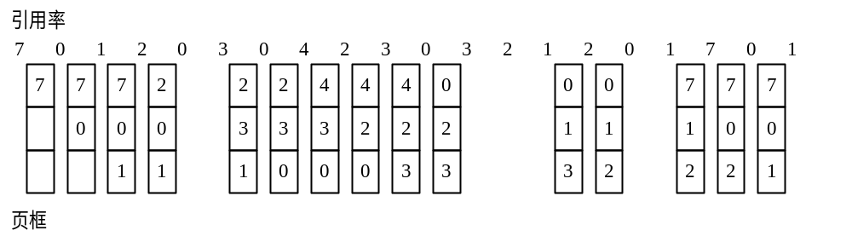

七、最佳置换算法和先进先出算法
1、FIFO
  淘汰最先进入内存的页面，即选择在内存中驻留时间最久的页面予以淘汰。
  出发点：最早调入主存中的页面不再使用的可能性越大，应该最先淘汰。算法简单对具有按线性顺序访问的程序比较合适，而对其它情况效率不高

Slide 68
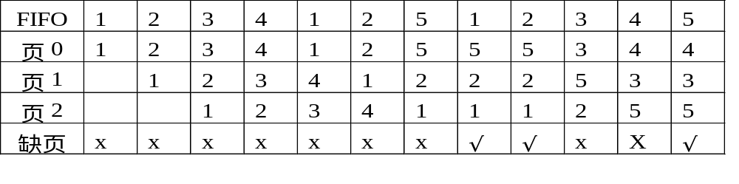
最佳置换算法和先进先出算法
进程P执行时的页面走向为：1, 2, 3, 4, 1, 2, 5, 1, 2, 3, 4, 5；
如果在内存中分配3个页面，则缺页情况如下：12次访问中有缺页9次；

Slide 69
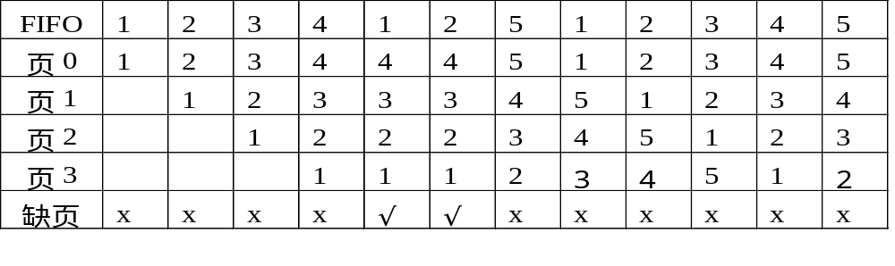
如果在内存中分配4个页面，则缺页情况如下：12次访问中有缺页10次；
  Belady现象的原因：FIFO算法的置换特征与进程访问内存的动态特征是矛盾的，即被置换的页面并不是进程不会访问的。
Notes:
FIFO是最早出现的页置换算法之一。Belady现象的原因是FIFO算法的置换特征与进程访问内存的动态特征是矛盾的，即被置换的页面并不是进程不会访问的，因而FIFO并不是一个好的置换算法

Slide 70
习题
1．某进程执行时的页面走向为1 2 3 4 1 2 5 1 2 3 4 5，分别画出其分配物理块为3的最佳置换算法的置换图。
2．某进程执行时的页面走向为1 2 3 4 1 2 5 1 2 3 4 5，分别画出其分配物理块为3和4的FIFO算法的置换图。
3．在请求分页管理系统中，一个作业要依次访问如下页面：3 4 2 1 4 3 1 4 3 1 4 5，采用LRU置换算法求出访问过程中发生的缺页中断的次数及缺页率。设分给作业的存储块数为3.

Slide 71
4．在请求分页管理系统中，一个作业要依次访问如下页面：2 3 2 1 5 2 4 5 3 2 5 2，设分给作业的存储块数为3。若用最佳置换算法，先进先出，LRU置换算法求出访问过程中发生的缺页次数及缺页率。

Slide 72
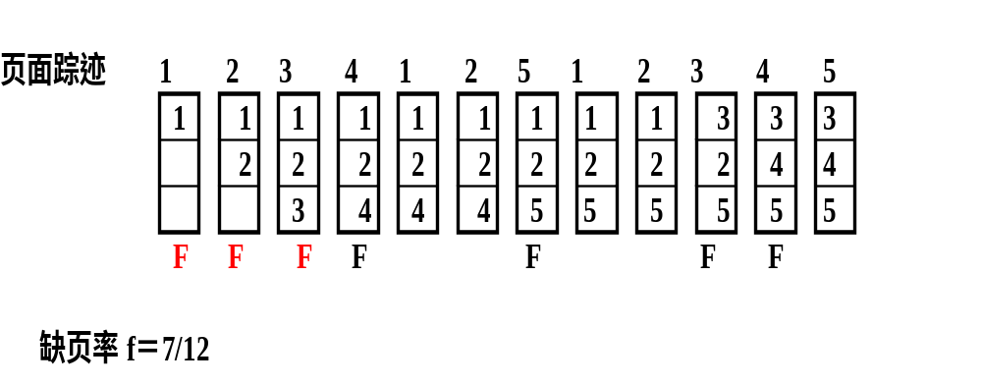
习题
1．某进程执行时的页面走向为1 2 3 4 1 2 5 1 2 3 4 5，分别画出其分配物理块为3的最佳置换算法的置换图。

Slide 73
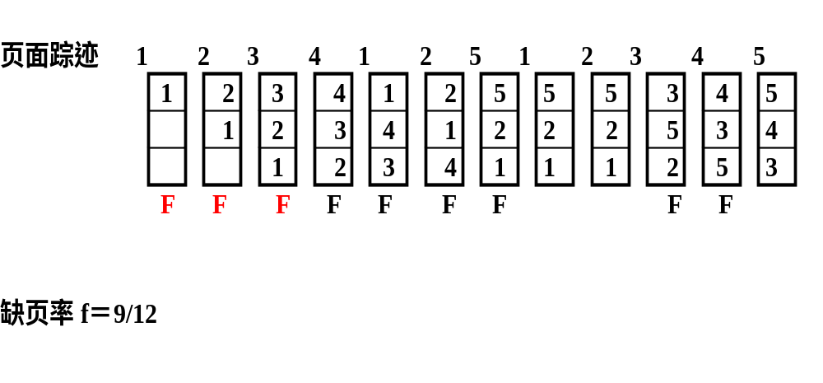
习题
2．某进程执行时的页面走向为1 2 3 4 1 2 5 1 2 3 4 5，分别画出其分配物理块为3和4的FIFO算法的置换图。

Slide 74
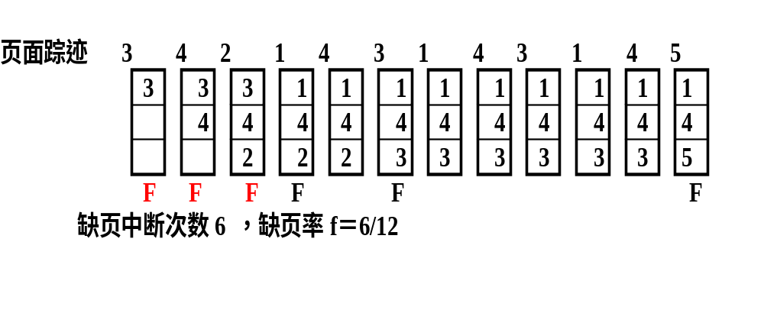
习题
3．在请求分页管理系统中，一个作业要依次访问如下页面：3 4 2 1 4 3 1 4 3 1 4 5，采用LRU置换算法求出访问过程中发生的缺页中断的次数及缺页率。设分给作业的存储块数为3.

Slide 75
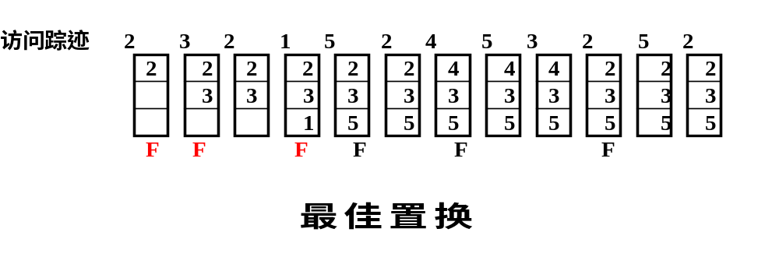
4．在请求分页管理系统中，一个作业要依次访问如下页面：2 3 2 1 5 2 4 5 3 2 5 2，设分给作业的存储块数为3。若用最佳置换算法，先进先出，LRU置换算法求出访问过程中发生的缺页次数及缺页率。

Slide 76
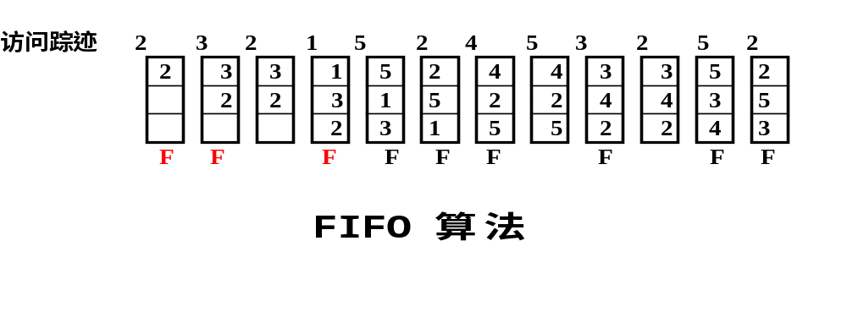
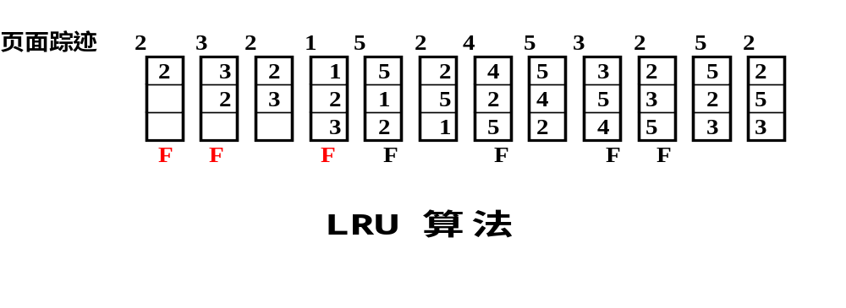

Slide 77
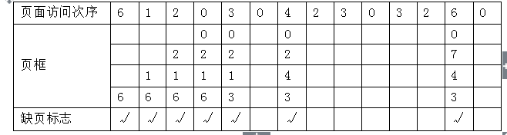
请求分页存储管理方式中，假定系统为某进程分配了4个页框，页面的引用顺序为：6、1、2、0、3、0、4、2、3、0、3、2、6、0，采用FIFO置换算法产生多少次页面置换？缺页率是多少？
(2)页面置换次数为3次
(3)缺页率为：7/14=50%

Slide 78
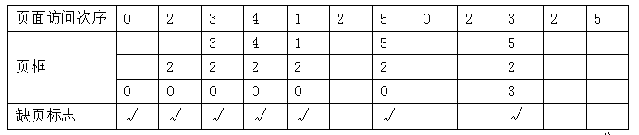
请求分页存储管理方式中，假设分配给某进程的页框数为3，若程序的页面引用顺序为：0、2、3、4、1、2、5、0、2、3、2、5，采用最佳置换算法产生多少次页面置换？缺页率是多少？
(2)页面置换次数为4次
(3)缺页率为：7/12=58%

Slide 79
八：位图法
1.假设一个磁盘组有100个柱面(编号为0～99)，每个柱面有32个磁道(又称盘面，编号为0～31)，每个盘面有16个扇区(编号为0～15)。每个盘面使用一个读写磁头。现采用位示图方法管理磁盘空间，其字号位号均从0开始递增编号。令磁盘块号按柱面顺序和盘面顺序编排。请回答下述问题：
(1)若采用32位的字组成位示图，共需要多少个字？
(2)计算第40字的第18位对应的柱面号、磁头号和扇区。
块号=字号×字长+位号
柱面号=[块号/柱面上的块数]
磁头号=[（块号mod柱面上的块数）/盘面上的扇区数]
扇区号=（块号mod柱面上的块数）mod盘面上的扇区数

Slide 80
（1）答：这个磁盘 共有 100 * 32 * 16 = 51200 个 扇区。每个 字32位，也就是每个字可以表示32个扇区，则共需要
51200/32 = 1600 个字。
（2）答：第40字的第18位对应的扇区编号是40 * 32 + 18 = 1298.
柱面号 = [1298 /(32 * 16)] = [2.53] = 2;
磁头号 =[( 1298 mod(32 * 16) ) / 16] = [274/16] = 17.
扇区号 =1298 mod(32 * 16) mod 16 = 2.
2.假设一个磁盘组有100个柱面，每个柱面有16个磁道，每个盘面有8个扇区。现采用位示图方法管理磁盘空间，令磁盘块号按柱面顺序和盘面顺序编排，编号均从0开始编排。请回答下列问题：
(1)若采用32位的字构造位示图，共需要多少个字?
(2)请算出：柱面号为5，磁头号为2、扇区号为2的数据块对应的块号，及其在位示图中的字号和位号。

Slide 81
块号=字号×字长+位号
字号=[块号/字长]
位号=块号mod字长
（1）（8×16×100）/32=400
（2）块号：5×16×8+2×8+2=658
字号：658/32=20
位号：658mod=18
3.假定有一个盘组共有100个柱面，编号为0~99。每个柱面上有8个磁道，编号为0~7。每个盘面被分成8个扇区，编号为0~7。现采用位示图的方法管理磁盘空间。
请回答下列问题：
(1)该盘组共被划分成多少个物理块？
(2)若采用字长为32位的字来组成位示图，共需多少个字？
(3)若从位示图中查到字号为40，位号为24对应的位是“0”，计算其对应的空闲块所在的柱面号、磁头号和扇区号。

Slide 82
（1）8×8×100=6400
（2）6400/32=200
（3）块号=40×32+24=1304
柱面号=1304/（8×8）=20
磁头号=（1304mod64）/8=3
扇区=（1304mod64）mod8=0

Slide 83
九 优化分布

Slide 84
信息优化分布
首先我们明确几个基本的概念，很容易理解，很容易忽视：
1，磁盘工作后处理一个连续的作业中间没有特殊情况是不会停下来的，要动态地想问题。
2，磁道，扇区的关系是我们提前规划好的，题目中一般不会改变
3，磁头固定在某一磁道后是不会动的，这时可以看做是静止的，图中给出的是磁盘的旋转方向

Slide 85
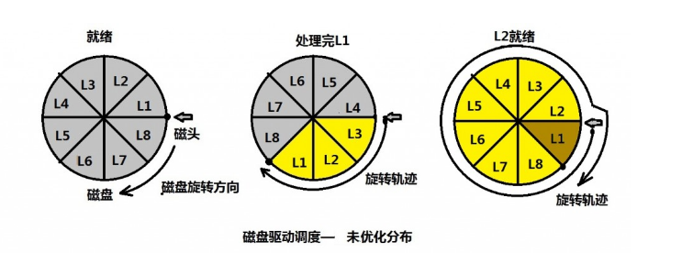
某磁盘初始化：每个盘面8个扇区，现有八个记录L1到L8，有一程序顺序处理这八个记录，每次读一个数据，磁盘转一圈为20ms,处理一个数据为5ms，计算顺序排列和优化分布程序处理完8个记录用的时间？
第一种情况：信息分布未优化
我们从图中可以知道从处理完L1到处理L2就绪中间有很多的时间是为了将磁头赚到L2块上，所以计算时要加上我们磁头寻找的时间：
8*（2.5+5）+7*15=165ms

Slide 86
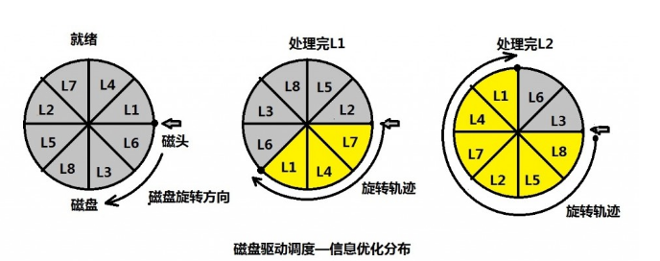
优化分布就是处理完某一块后正好磁头转到将要处理的下一块上：
实际上的优化分布就是节省磁头寻找的时间，让时间充分利用！所以我们的计算为：
8*（2.5+5）=60ms

Slide 87
2、假设有A，B，C，D 4个记录存放在磁盘的某个磁道上，该磁道划分成4块，每块存放1个记录，其布局如下表所示：
块号 | 1 | 2 | 3 | 4
记录号 | A | B | C | D
现在要顺序处理这些记录。假定磁盘转速为20ms/圈，处理程序每次从磁盘读出一个记录后要花5ms进行处理，若磁头现在正处于首个逻辑记录的始点位置。请问：
处理程序处理完这4个记录所花费的时间是多少?
按最优化分布重新安排这4个逻辑记录，写出记录的安排，并计算出所需要处理的时间。

Slide 88
答：磁盘旋转速度为20ms/周，磁道划分为4块，每块存放一个记录，所以读出一个记录要花5ms的时间。
优化前处理的总时间＝（5+5）+(5*4+5) +(5*4+5) +(5*4+5)=85
优化后记录的顺序为：A、C、B、D
优化后处理的总时间＝（5+5）+(5+5) +(5+5+5) +(5+5)=45

